Slide 1

Dans quelles mesures les technologies IoT des voitures peuvent-elles être adaptées pour répondre aux besoins spécifiques de la sécurité des motos sur les routes ?
Shana LEFEVRE
M2 MIAGE ALT 2024/2025
Tutrice Enseignante : Mme ZEHRAOUI
Maître d’apprentissage : Mr LECLERCQ

Slide 2
sommaire
Présentation de l’entreprise
Mémoire

Slide 3

Présentation de l’entreprise

Slide 4


Présentation de l’entreprise: Kappa santé
Historique
Fondée en 2003 par le M. SCHÜCK et Mme TEXIER
4 rue Cléry à Paris 75002
CA en 2021 : 4 010 800 euros
130 études et 150 publications
~ 40 salariés
Notes:
()
⚫️ Date de création 2003 par Dr SCHUCK et Dr Texier
Siège sociale : Paris
⚫️ Activité de l’entreprise : Etude en épidémiologie : def après
⚫️ CA n’a cessé d’augmenter 2003: 430 000 euros -> 2021 : 4 010 800 euros
CRO : Contract Research Organization
Transition ; pour répondre à la demande
⚫️ Nb salariés, != service
Services :
Monitoring ('assurer la disponibilité ainsi que la performance) : outil informatique qui accompagne au jour le jour le suivi de l’étude, communiquer l’ensemble des indicateurs à l’extérieur (client, investigateur, comptable…), permet de la gestion de l’étude : automatiser, éviter les erreurs manuelles… rôle des ARC
Rédaction CSFD , protocole / documents, recueils :
Sélectionneurs d’investigateur ARC (en parler plus tard)
Gestion PV (+def) :
Analyse Statistique
⚫️ Apices + Kapcode

Slide 5
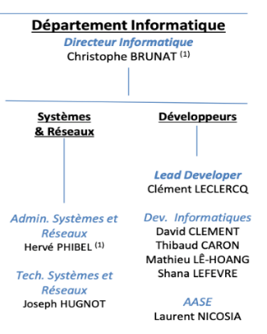
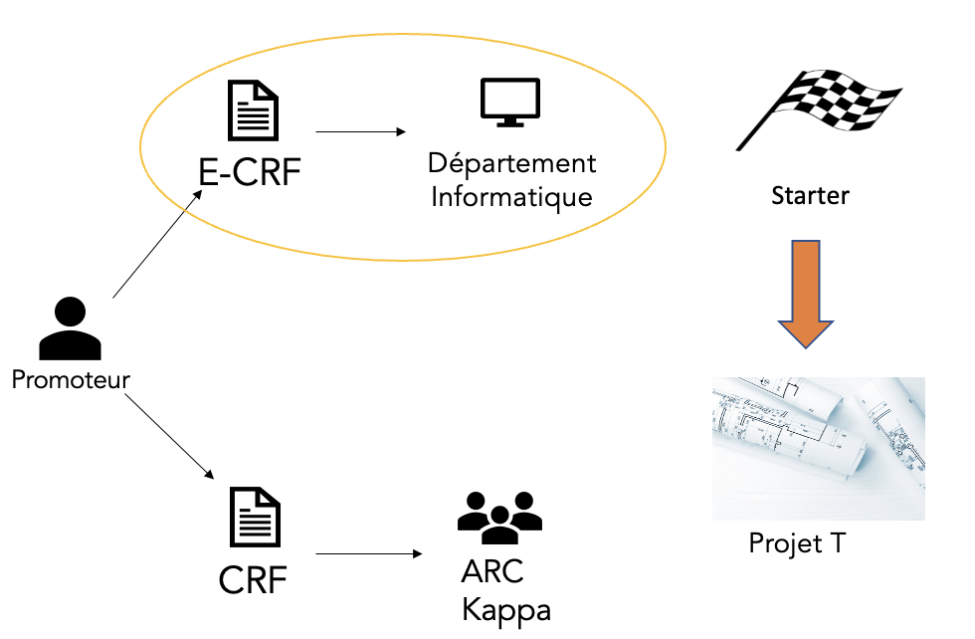
Présentation de l’entreprise: Développeur d’applications
Objectifs :
Développement et maintenance de nos outils informatisés.
Les outils:
JSF et primefaces - JPA
Redmine
PostgreSQL
GitLab
Notes:
REDMINE : Ticketing
TomCat9 : Open source. C’est un serveur HTPP,
HyperV : Machine virtuelle qui fonctionne sous un environnement linux
MRemoteNG : utilise putty (est un émulateur de terminal pour Windows permettant la connexion à une machine distante par protocole ss). On s’en sert pour compiler et débugger
PostgreSQL : est un système de gestion de base de données relationnelle orienté objet puissant et open source
Gitlab : versionning et permet de piloter les dépots. Couplé avec Turtoise GIT
Eclipse : IDE
Framework JSF: basé sur des composants comparable à swing et swt. Requière bibliothèques servlet (Servlet est une classe Java qui permet de créer dynamiquement des données au sein d'un serveur HTTP. )
JPA (Java Persistence API): liaison avec la base
Outil maven : outil constructuib de projet (build) open source -> facilite et automatise certaine tâche de la gestion d’un projet java (ex: déploiement, tests unitaires, compilation, génération de documents…)
Composant primefaces
Composant Kappa : composant primefaces qui sont « boosté »

Slide 6
mémoire
Notes:
introduction
État de l’art
Solution j’apporte + étude de cas + faisabilité

Slide 7
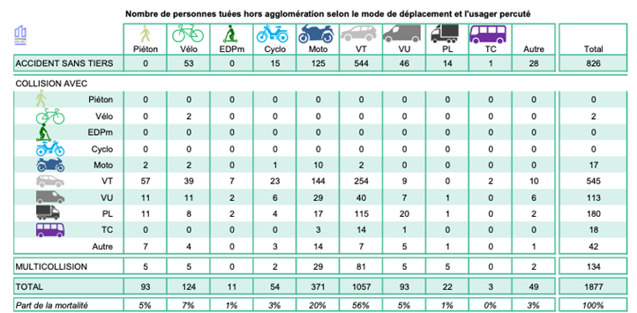
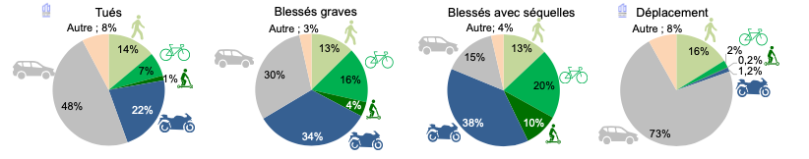
introduction
ONISR Données relatives aux accidents corporels enregistrés par les forces de l’ordre, en France métropolitaine (mai 2024).
Notes:
Sécurité routière sur le site gouvernemental
2,3 à 2,5 millions de motards => 2% du traffic

Slide 8

Iot : Internet des objets
Réseau d’objets physiques connectés à Internet
Quelques exemples :
Caméras et capteurs
Les systèmes d’aide à la conduite (ADAS)
Types de communication : V2V, V2I, I2V
Notes:
Sécurité routière sur le site gouvernemental
2,3 à 2,5 millions de motards => 2% du traffic

Slide 9
Derniers conseils et points à retenir
Répétition cohérente
Renforcez votre connaissance
Affiner le style de discours
Rythme, ton et accentuation
Minutage et transitions
Rechercher un discours professionnel et fluide
Entraînez-vous à parler en public
Solliciter des collègues pour écouter et donner leur avis
Recueillir des commentaires
Examiner les performances
Explorez de nouvelles techniques
Définissez des objectifs personnels
Itérer et adapter

Slide 10
MESURES D’ENGAGEMENT DU DISCOURS
FACTEUR D’IMPACT | MESURE | OBJECTIF | ATTEINT
Interaction de l’audience | Pourcentage (%) | 85 | 88
Rétention de connaissances | Pourcentage (%) | 75 | 80
Enquêtes postérieures à la présentation | Note moyenne | 4,2 | 4,5
Taux de référence | Pourcentage (%) | 10 | 12
Opportunités de collaboration | Nombre d’opportunités | 8 | 10

Slide 11

MERCI pour votre attention

